Slide 1
Análisis de las Mañaneras 2018-2024
Recuperar los 10 pasajes más relevantes por consulta y extraer quién, dónde, cuándo y cuánto en las versiones estenográficas.
Limpieza por lista cerrada: 7,338 acotaciones (0.12 % de los caracteres) y 5 discursos duplicados.
Pasajes de 200 palabras con paso de 150; la marca del interlocutor no entra al índice.
Corpus → índice → TF-IDF y BM25 → juicios → reglas + NER → gold → respuestas con evidencia.
2,294
127,739
versiones estenográficas, 2018 a 2024
pasajes indexados
10
64.9 %
consultas, 8 del kit y 2 propias
intervenciones de reporteros bajo 40 palabras
Arturo Jaramillo Salmerón · Minería de Textos
1/5

Slide 2
Índice invertido y preprocesamiento
NFC, minúsculas, stoplist de 336 palabras (24 propias de la estenográfica) y stemming Snowball.
El índice se construye a mano: postings con tf, df, N y longitud de cada pasaje.
Un término raro discrimina más: huachicol tiene el idf más alto de los cuatro.
Término | Stem | df | idf BM25 | Primeros postings (tf)
tren | tren | 5,261 | 3.1896 | 442_26 (13), 387_18 (12), 1533_6 (12)
vacuna | vacun | 4,552 | 3.3343 | 840_10 (14), 984_47 (13), 1010_12 (13)
refinería | refin | 2,069 | 4.1227 | 162_65 (10), 254_70 (10), 237_67 (9)
huachicol | huachicol | 714 | 5.1862 | 2191_4 (7), 2232_25 (7), 2192_5 (6)
idf(t) = ln(1 + (N − df + 0.5) / (df + 0.5)), N = 127,739
Arturo Jaramillo Salmerón · Minería de Textos
2/5

Slide 3
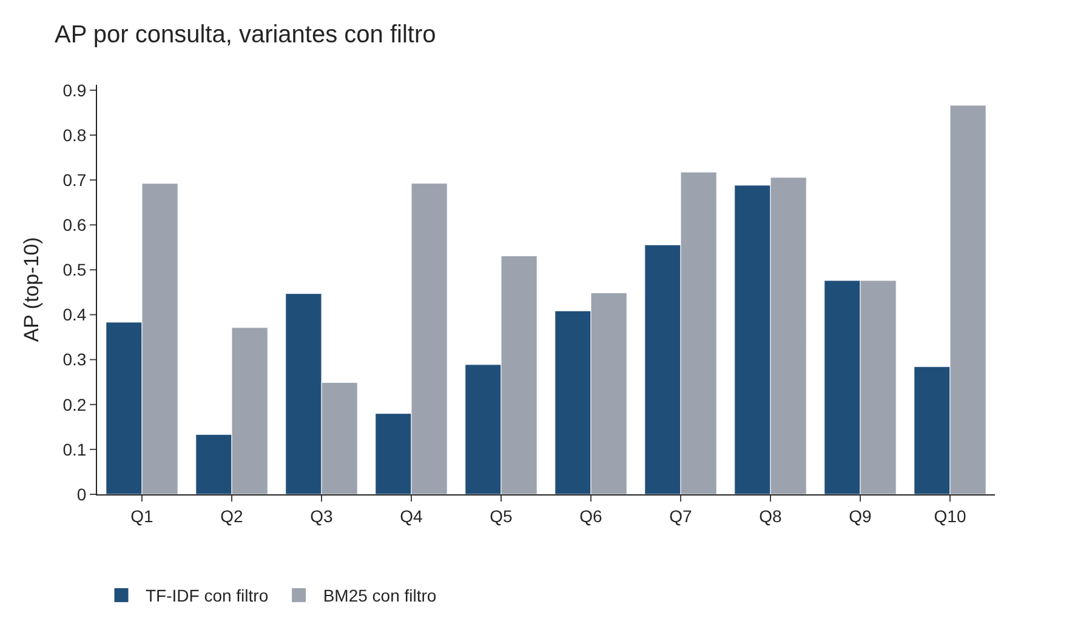
Recuperación: BM25 frente a TF-IDF
0.575
0.385
MAP BM25 con filtro
MAP TF-IDF con filtro
BM25 gana en 8 de 10 consultas; TF-IDF gana Q3 y Q9 empata en su techo (10/21).
176 juicios humanos sobre el pool de las cuatro variantes.
Sinónimos sin resolver: huachicol y robo de combustible, AIFA y Felipe Ángeles.
Arturo Jaramillo Salmerón · Minería de Textos
3/5

Slide 4
Extracción: reglas más modelo
Reglas: FECHA y MONTO con regex, ORG y LOC con gazetteers, PER desde la marca. Congeladas antes del gold.
NER mrm8488/bert-spanish-cased-finetuned-ner, elegido sin ver el gold.
Errores de frontera: 38 (aeropuerto Felipe Ángeles → Felipe Ángeles).
Mayúsculas en la marca: 20 errores (MAN, MANUEL LÓPEZ).
Tipo | Gold | Reglas P/R/F1 | Modelo P/R/F1 | Combinado P/R/F1
PER | 36 | 0.88 / 0.42 / 0.57 | 0.53 / 0.53 / 0.53 | 0.63 / 0.92 / 0.75
ORG | 33 | 0.76 / 0.39 / 0.52 | 0.79 / 0.67 / 0.72 | 0.70 / 0.70 / 0.70
LOC | 102 | 0.81 / 0.50 / 0.62 | 0.86 / 0.77 / 0.81 | 0.79 / 0.86 / 0.83
FECHA | 6 | 0.67 / 0.33 / 0.44 | s/c | 0.67 / 0.33 / 0.44
MONTO | 6 | 1.00 / 0.50 / 0.67 | s/c | 1.00 / 0.50 / 0.67
TODOS | 183 | 0.82 / 0.46 / 0.59 | 0.77 / 0.66 / 0.71 | 0.74 / 0.81 / 0.77
0.774
F1 combinado, 20 pasajes gold
Arturo Jaramillo Salmerón · Minería de Textos
4/5

Slide 5
Respuestas con evidencia y demo
Un valor es «respaldado» solo si el texto muestra la relación pedida; lo que dice un reportero queda ambiguo.
Limitaciones: gold de 20 pasajes, un solo NER, preguntas cortas perdidas, juicios sin acuerdo medido.
Q3 · refinería de Dos Bocas en Tabasco (salida/respuestas.csv)
Campo | Valor | Estado | Pasaje
organizaciones | Animal Político | respaldado en texto | 917_1
organizaciones | Diario de Yucatán | respaldado en texto | 917_1
responsables | Carlos Loret de Mola | respaldado en texto | 745_5
responsables | Loret | respaldado en texto | 745_5
montos inversion | 50 mil millones de pesos | respaldado en texto | 2149_27
organizaciones | Business Energy | ambiguo | 657_54
python scripts/13_demo.py --q Q3
Arturo Jaramillo Salmerón · Minería de Textos
5/5

